Slide 1
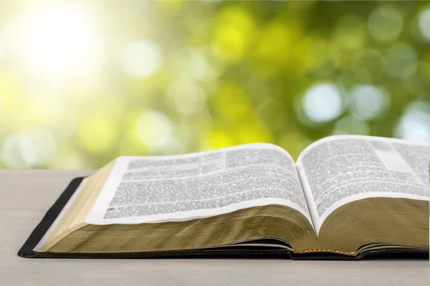
Суботня школа
Щиро вітаємо вас!

Slide 2


Практична молитва
Братнє спілкування:
Де цього тижня ви особливо відчули Божу допомогу?
Поділіться інформацією про тих, за кого ви визначились молитися в бажанні відкрити їм вістку про Спасителя.

Slide 3


Урок №8
Віра

Slide 4
Віра
Головна думка:
Без віри неможливо побудувати справжні стосунки з Богом

Slide 5
Віра
Мета уроку:
Показати біблійне значення віри та її роль у спасінні й щоденному житті християнина.
Заохотити довіряти Богові навіть тоді, коли обставини незрозумілі.
Допомогти учням побачити, як розвивати віру через особистий досвід з Богом.

Slide 6
Віра
Активна підготовка:
Чи був у вашому житті момент, коли вам довелося повністю довіритися комусь або чомусь, не маючи всіх доказів чи гарантій? Яке рішення ви приймали?

Slide 7
Віра
Пам'ятний вірш:
«А віра – то підстава сподіваного, доказ небаченого»
Євреям 11:1

Slide 8
Віра
Дослідження Біблії:
1. Чому людям буває важко довіряти навіть тоді, коли є підстави для довіри? Як в такому випадку діє Бог?
Марка 8:11-12

Slide 9
Віра
Дослідження Біблії:
2. Що саме Ісус цінував у вірі людей?
Марка 4:40; Матвія 15:21-28; Луки 7:1-10

Slide 10
Віра
Дослідження Біблії:
3. Чому віра така важлива? На чому повинна будуватися справжня віра? Ефесян 2:8; Євреям 12:1-2; Римлянам 3:23-26;
Луки 7:50

Slide 11
Віра
Дослідження Біблії:
4. Що необхідно людині, щоб мати живу віру та близькі стосунки з Богом?
Євреям 11:1-6;

Slide 12
Віра
Дослідження Біблії:
5. У чому особливість віри Ісуса, яку має Божий народ перед Другим приходом Христа?
Об'явлення 14:12; Матвія 26:36-42

Slide 13
Віра
Актуальність:
Як можна побачити, що наша віра зростає?
У яких життєвих ситуаціях найкраще проявляється справжня віра?

Slide 14
Віра
Практичне застосування:
Які практичні кроки допомагають зміцнювати вашу віру щодня?

Slide 15
Віра
Висновок:
Віра — це не просто згода з існуванням Бога. Це щоденна довіра Йому в обставинах життя. Справжня віра зміцнюється через досвід, послух і постійні стосунки з Христом.

Slide 16
Віра
Практичне завдання:
Поділіться наступного уроку одним досвідом, у якому ви побачили Божу відповідь або підтримку.

